Slide 1
本週課程--應用軟體
ESET 免費掃毒工具
硬碟檢測軟體：Western Digital Dashboard、HD Tune、CrystalDiskInfo
Process Monitor
系統優化工具：Glary Utilities
光碟製作軟體：Any Burn
Vividl
PDF Fixer
自然輸入法 V13
威力導演

Slide 2
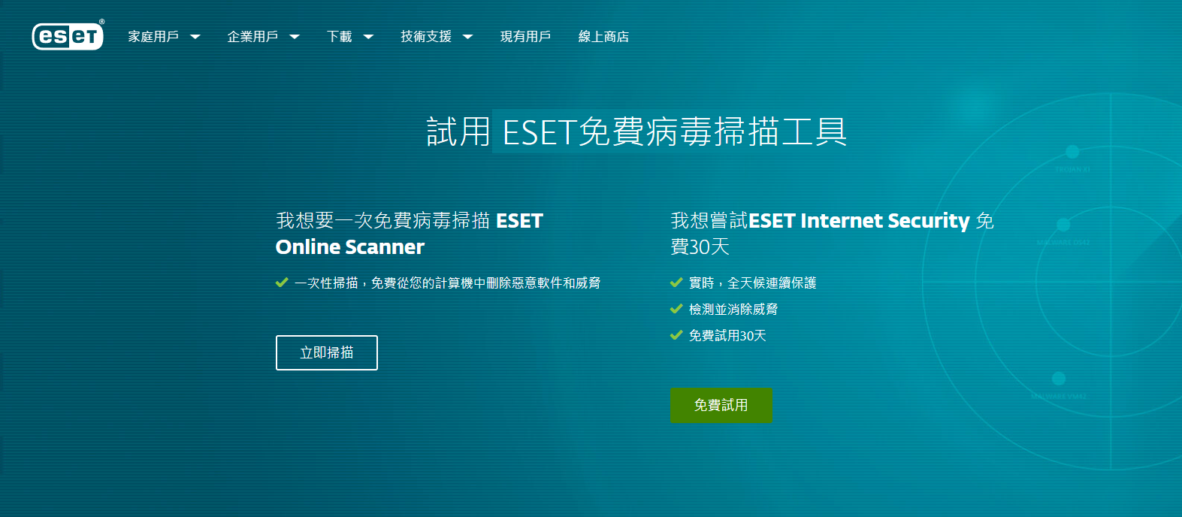
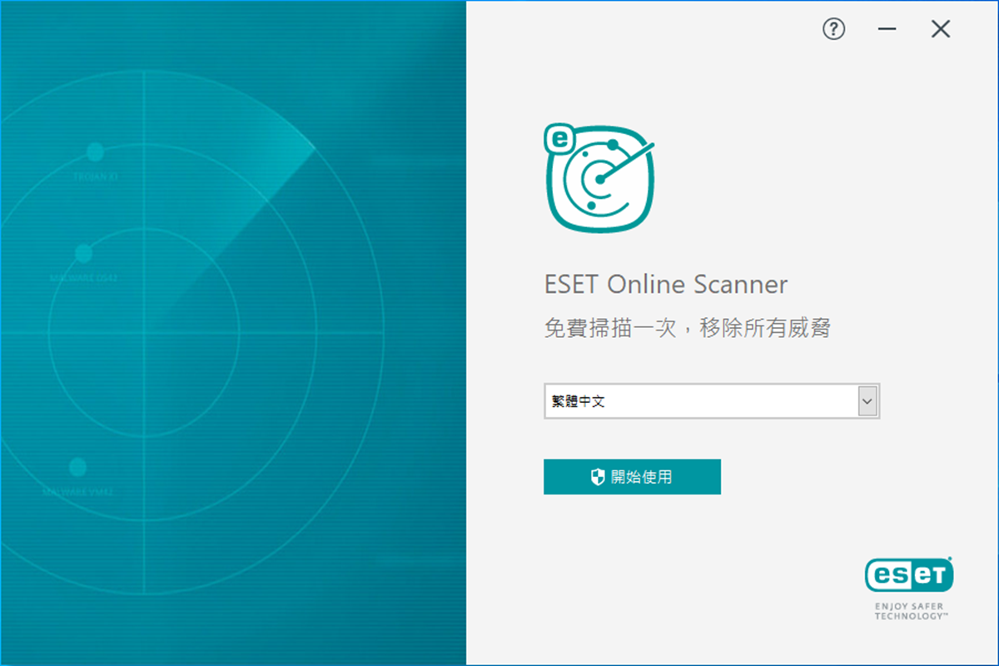
ESET 免費掃毒工具
1. 點立即掃描
2. 選擇語言

Slide 3
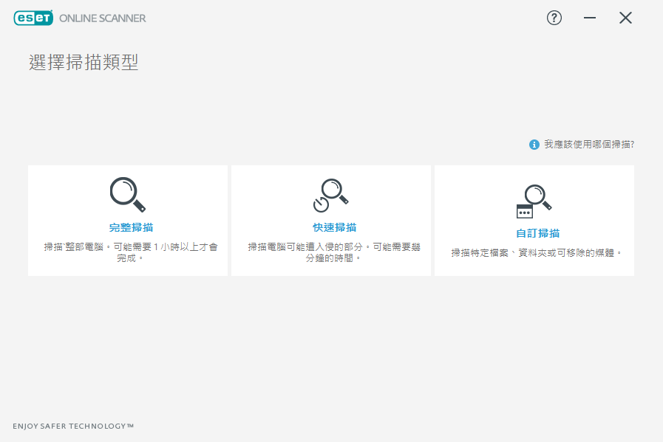
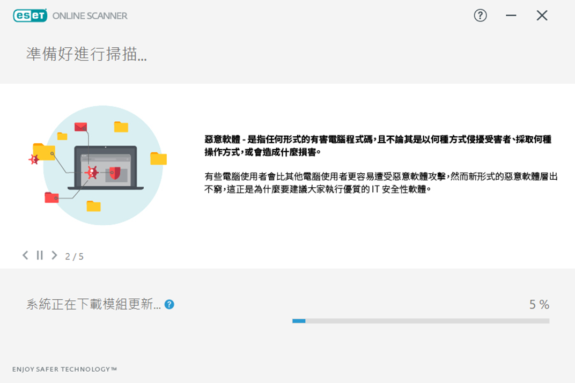
ESET 免費掃毒工具
4. 等，刪除有毒的檔案
3. 選擇掃描類型

Slide 4
硬碟檢測軟體
CrystalDiskInfo
Western Digital Dashboard
HD Tune

Slide 5
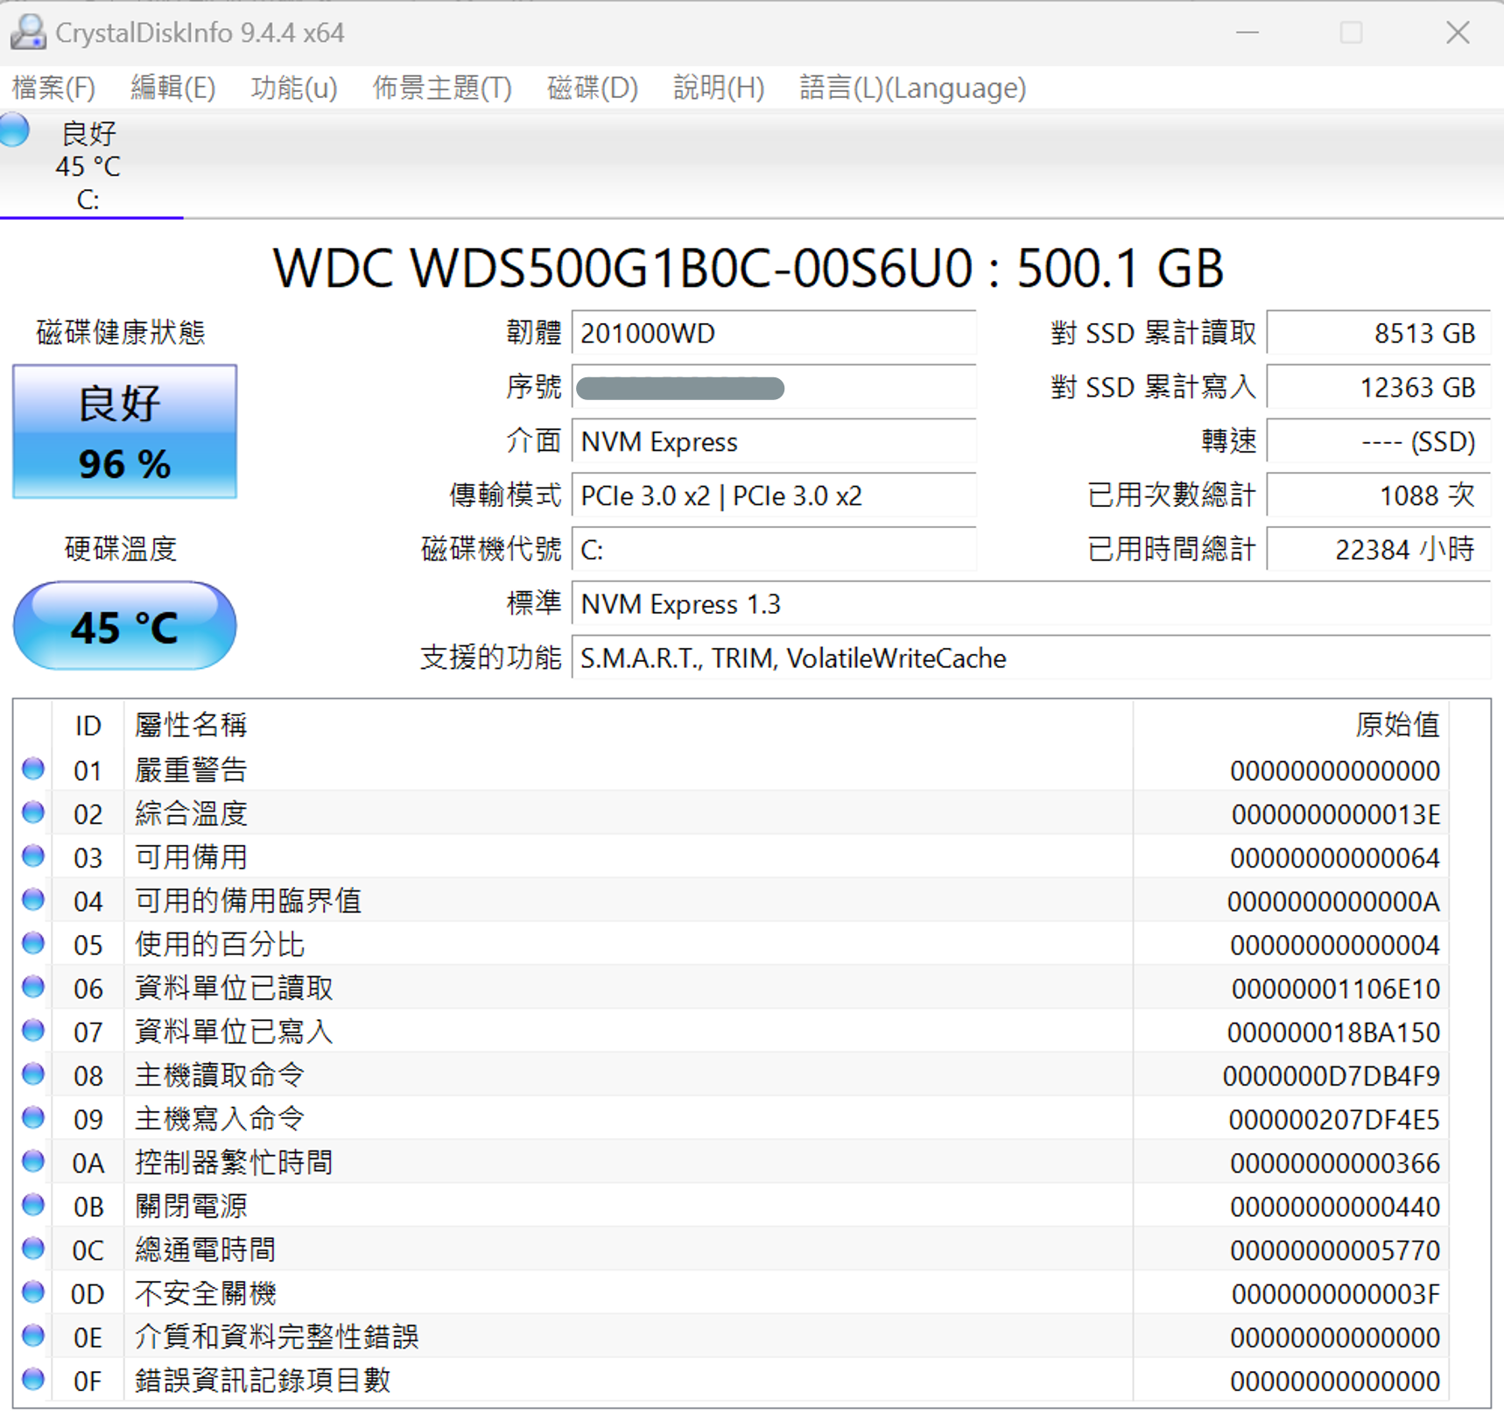
CrystalDiskInfo — 硬碟健康狀態檢測

Slide 6
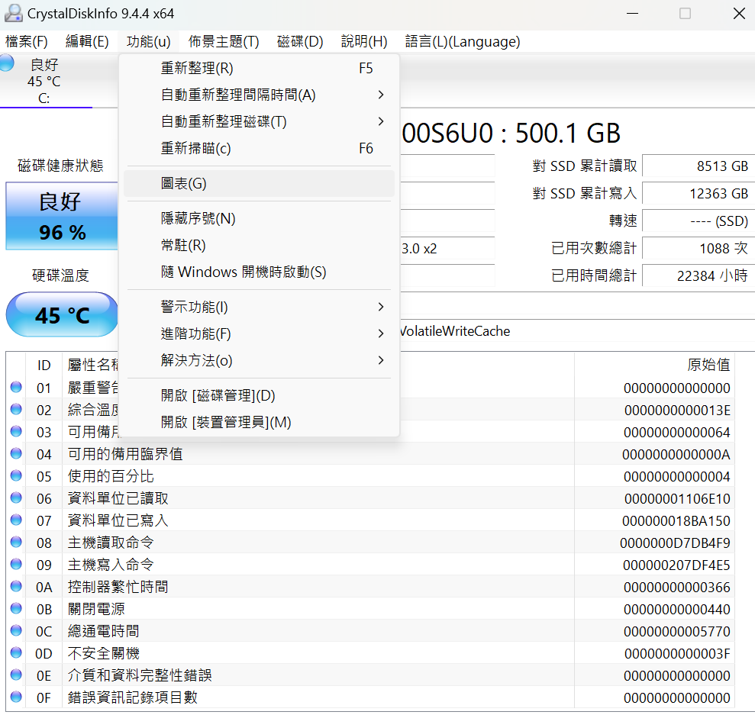
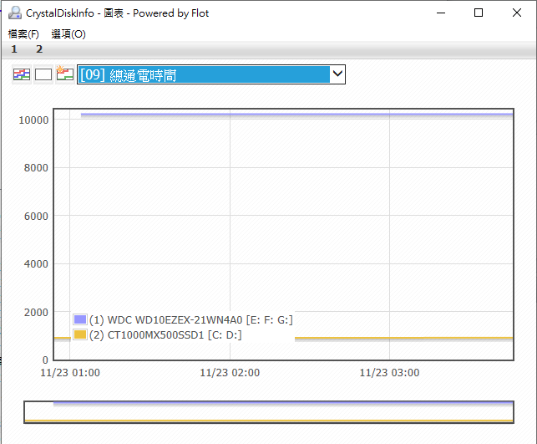
CrystalDiskInfo — 繪製圖表

Slide 7
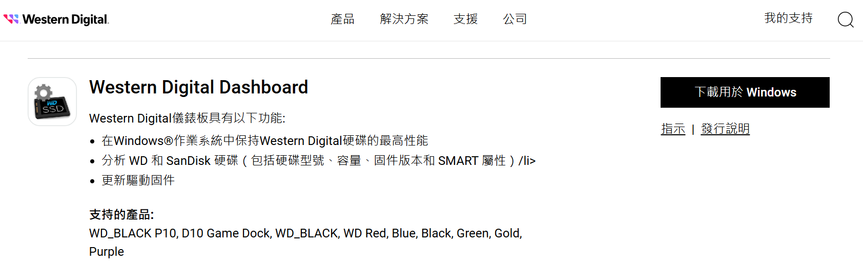
WD Dashboard – 下載
1.

Slide 8
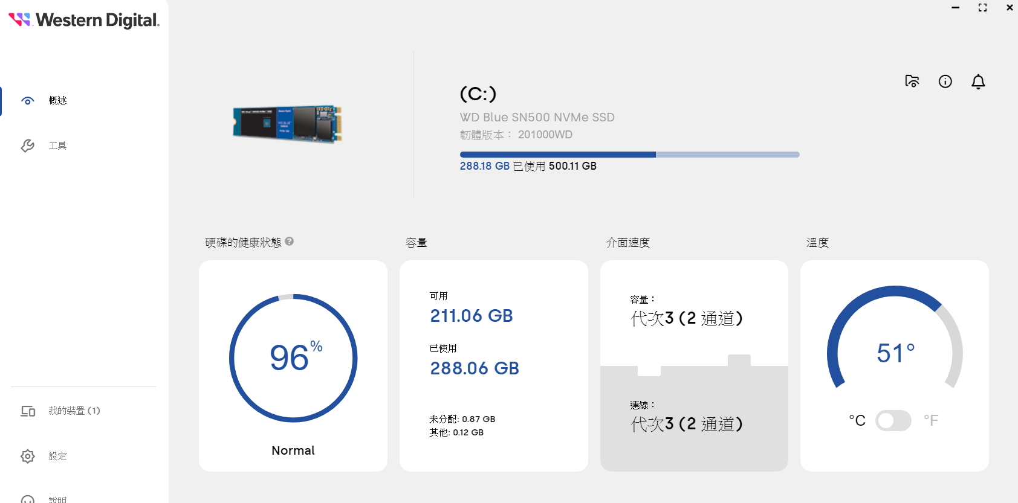
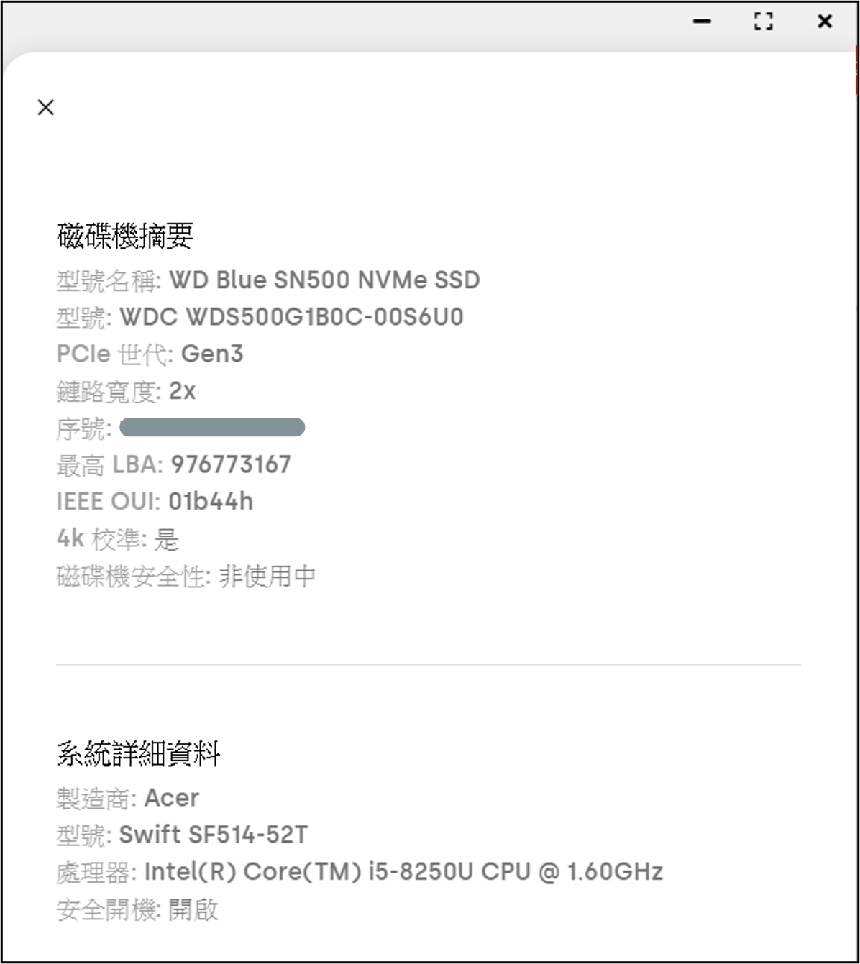
WD Dashboard — 系統與裝置詳細資訊

Slide 9
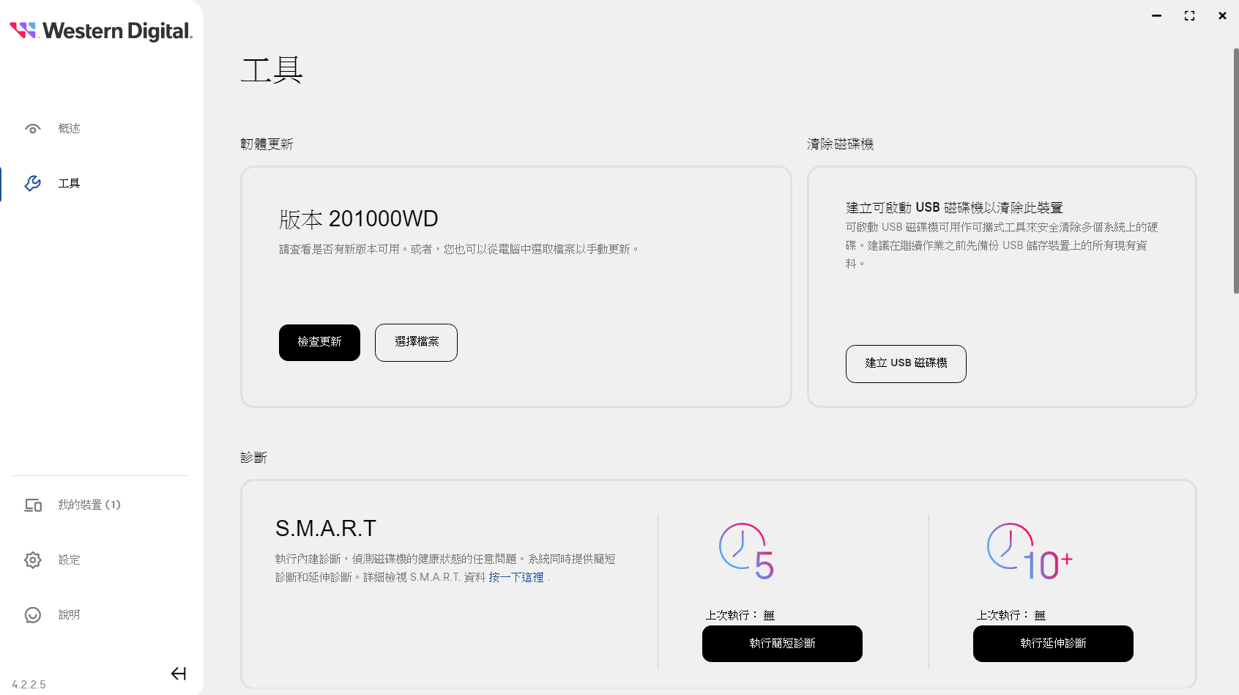
WD Dashboard — 硬碟監測分析
S.M.A.R.T(自我監測、分析及報告技術)：
Self-Monitoring Analysis and Reporting Technology

Slide 10
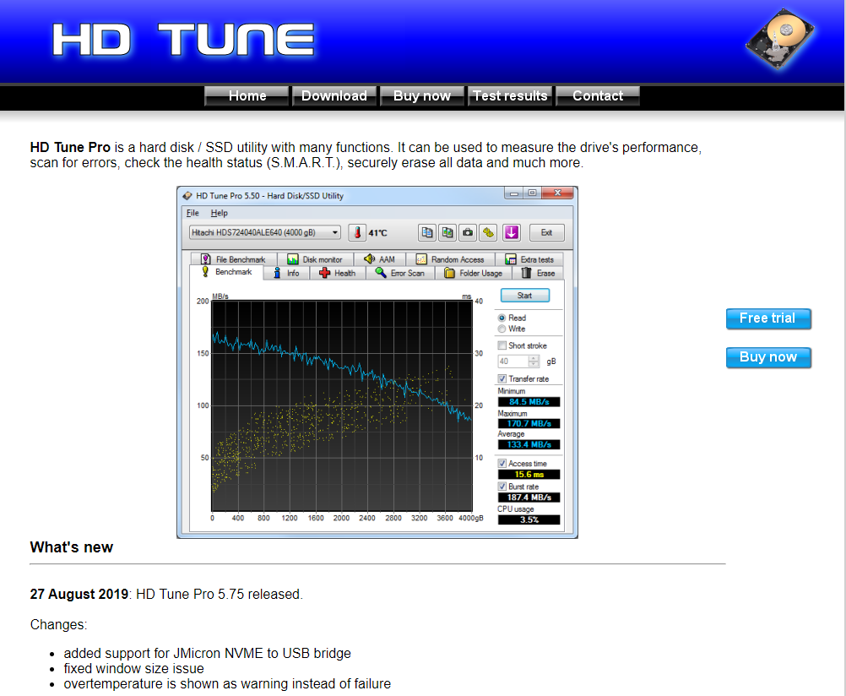
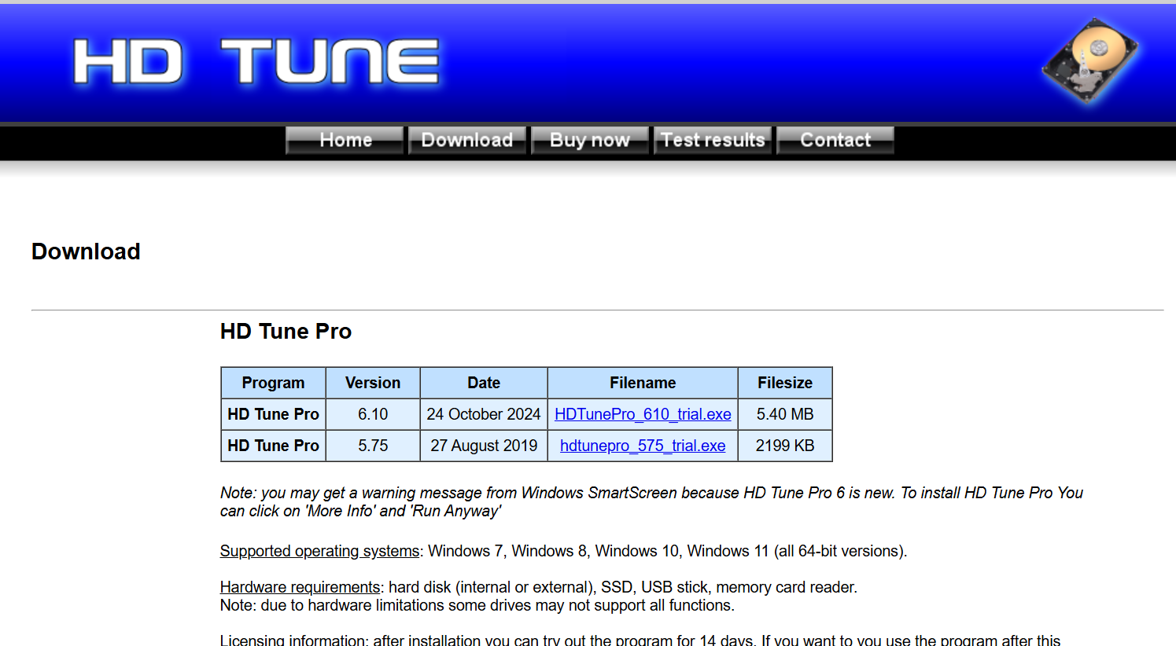
HD Tune — 下載
1.
2.

Slide 11
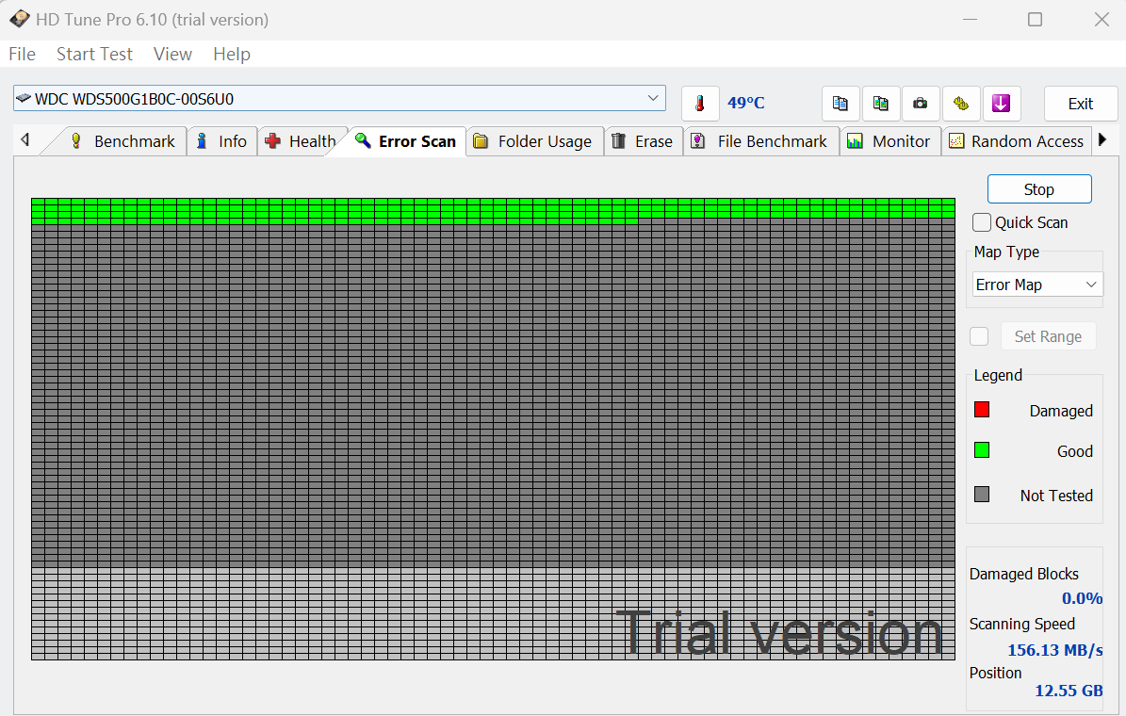
HD Tune — 錯誤掃描(Error Scan)

Slide 12
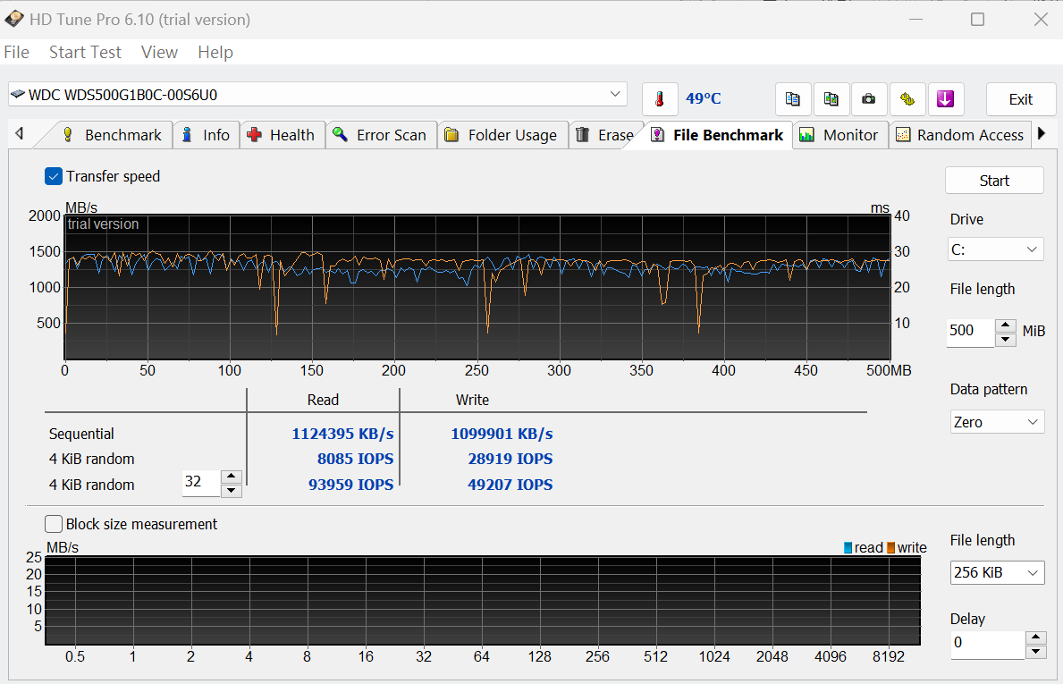
HD Tune — 檔案效能測試(File Benchmark)

Slide 13
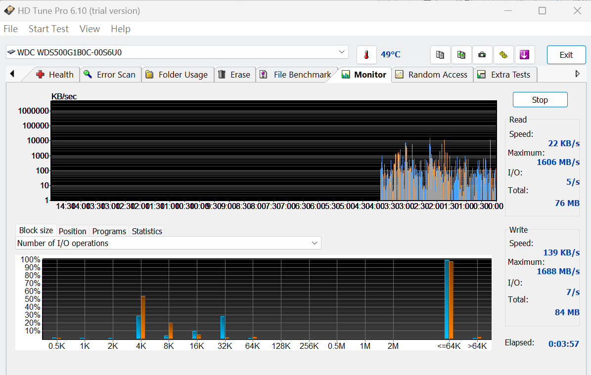
HD Tune — 硬碟監控(Disk Monitor)

Slide 14
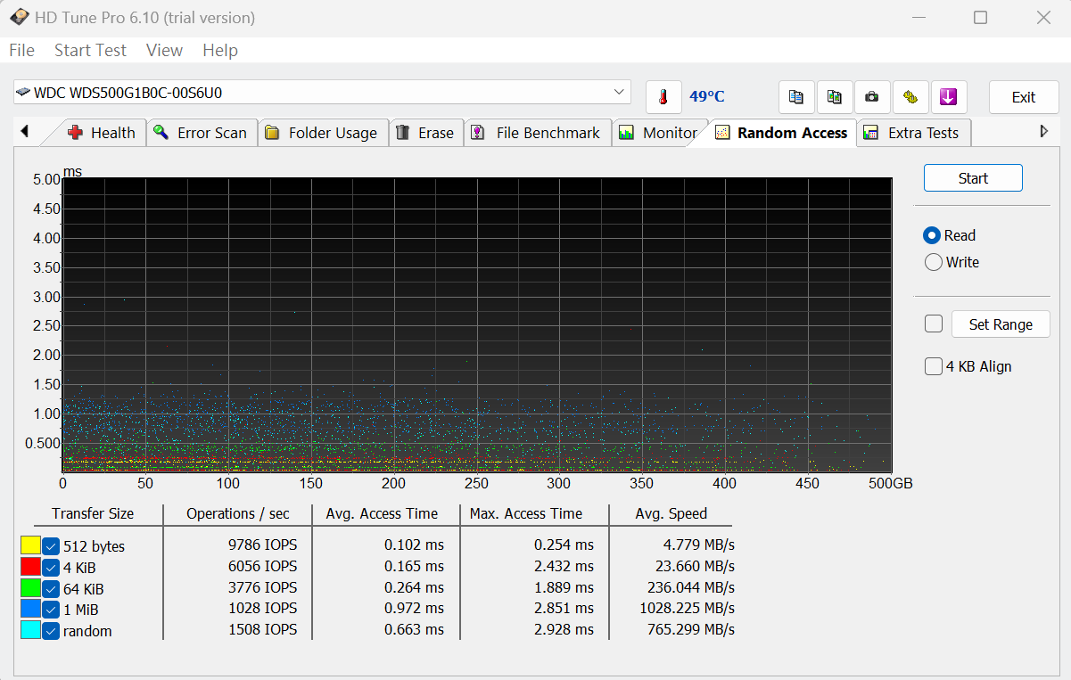
HD Tune —隨機存取(Random Access)

Slide 15
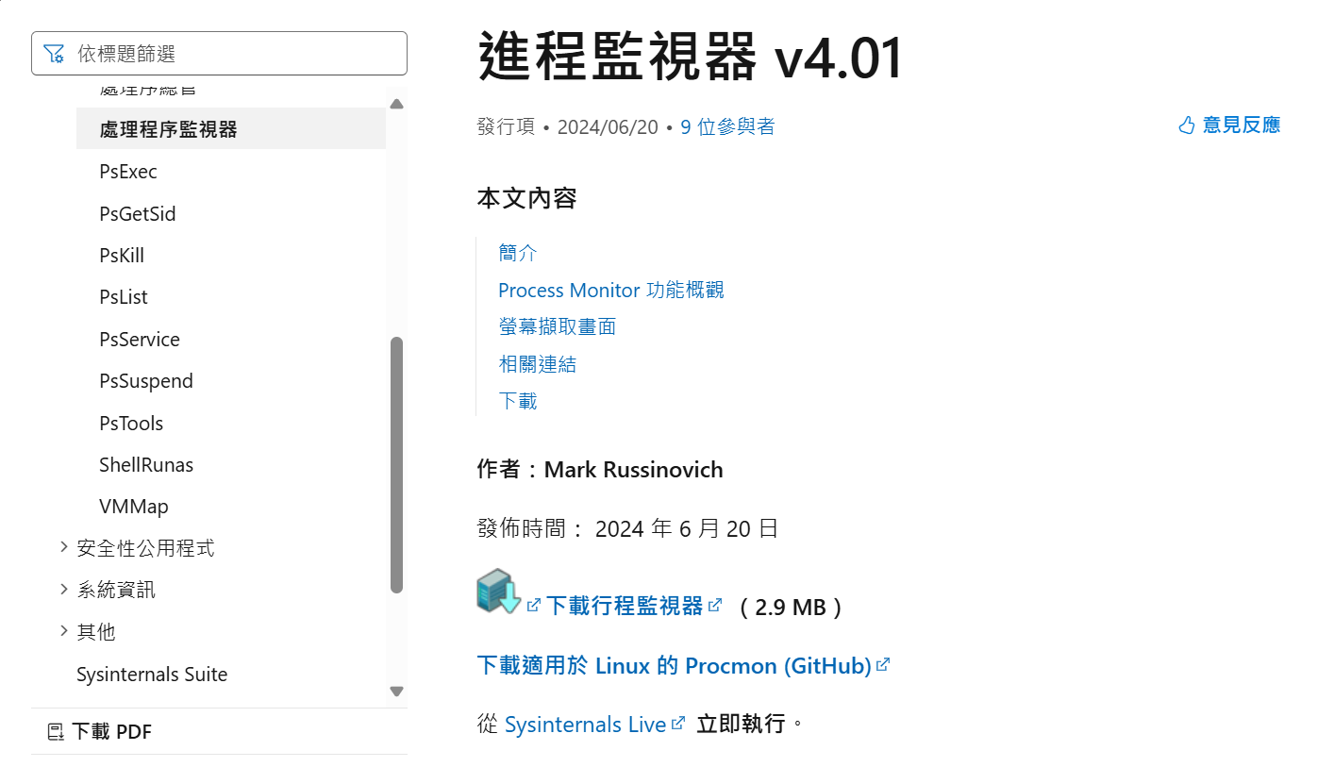
Process Monitor – 下載

Slide 16
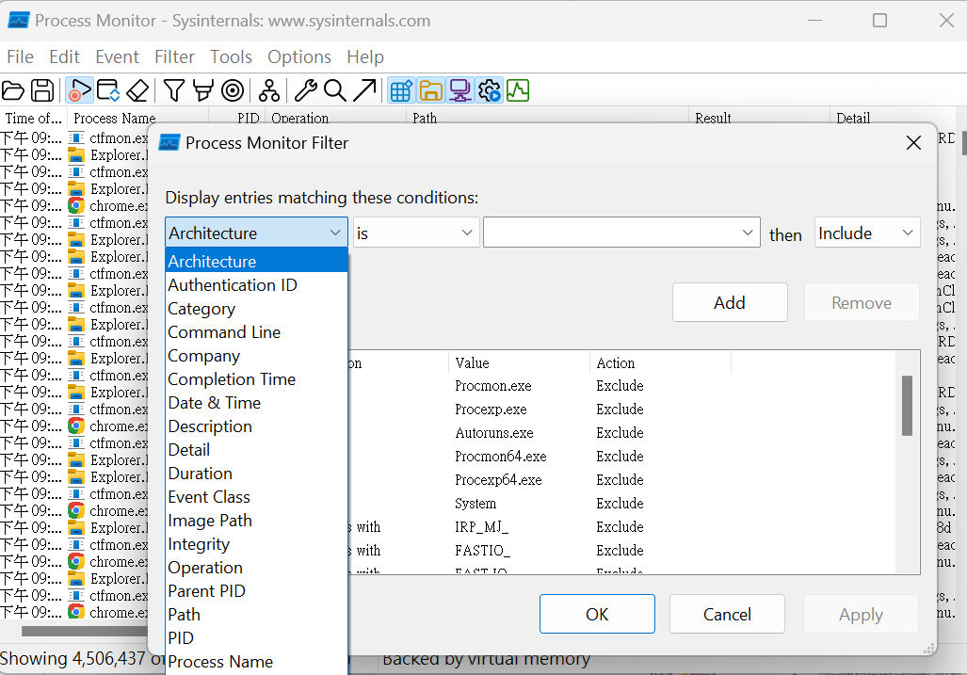
Process Monitor – Filter

Slide 17
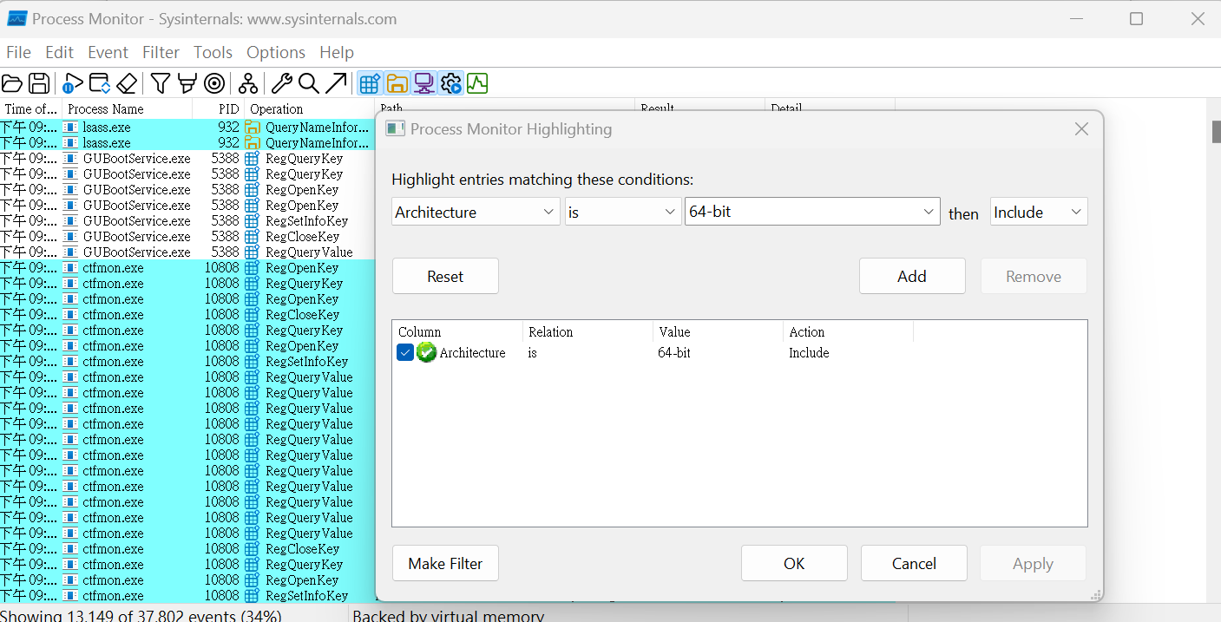
Process Monitor – Highlight

Slide 18
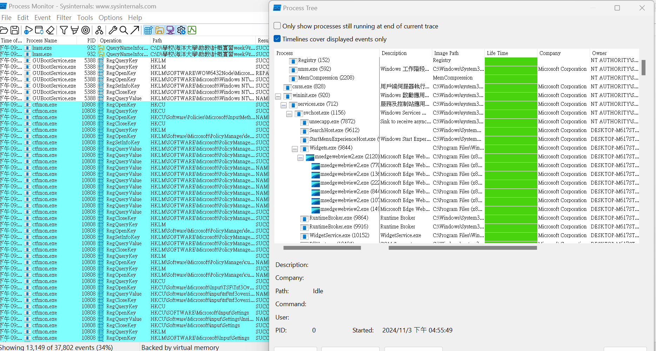
Process Monitor – Process Tree

Slide 19
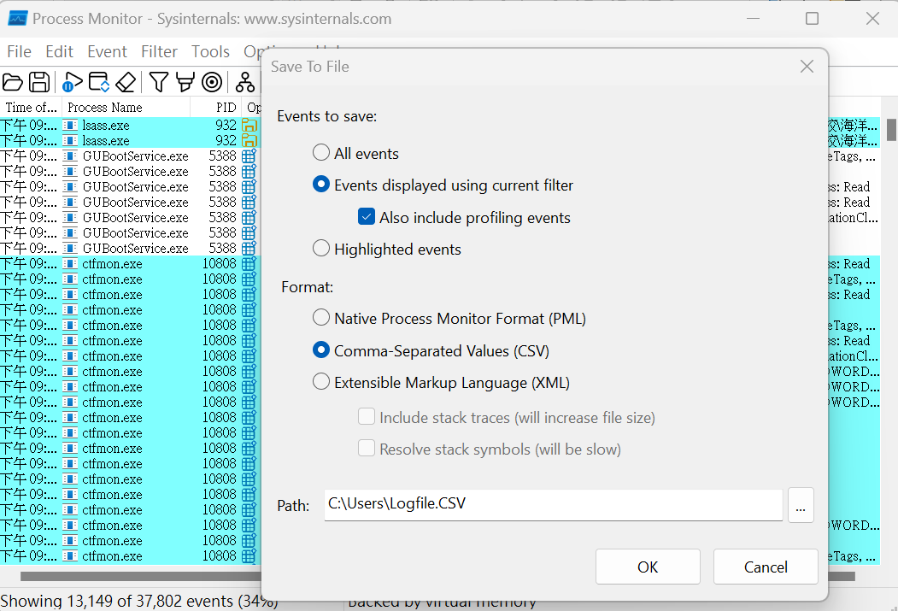
Process Monitor – Save to File

Slide 20
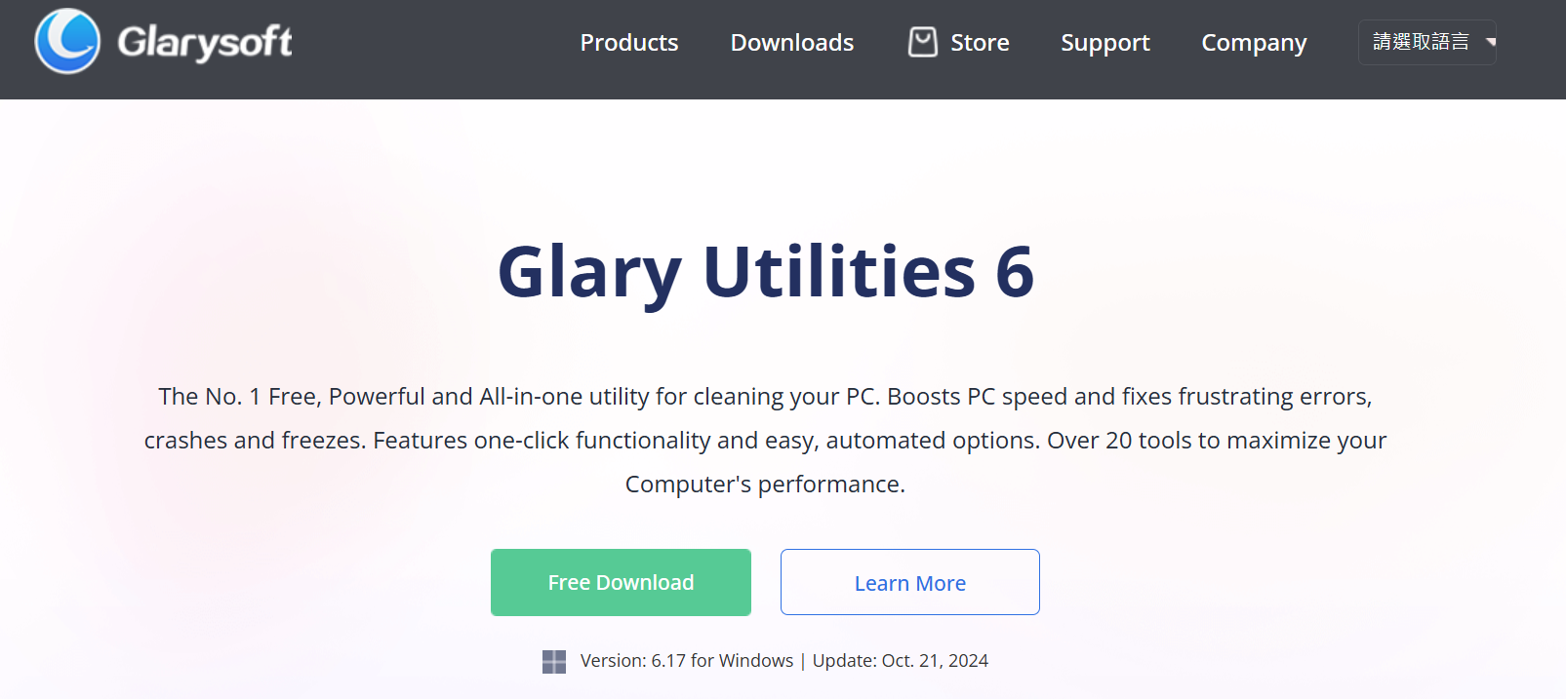
Glary Utilities – 下載

Slide 21
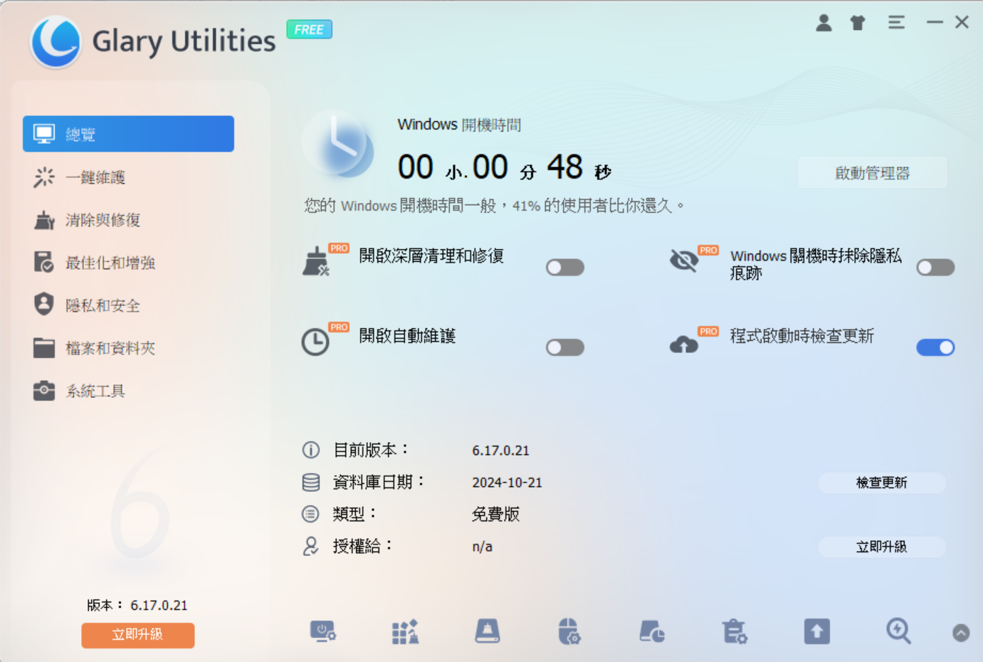
Glary Utilities – 介面

Slide 22
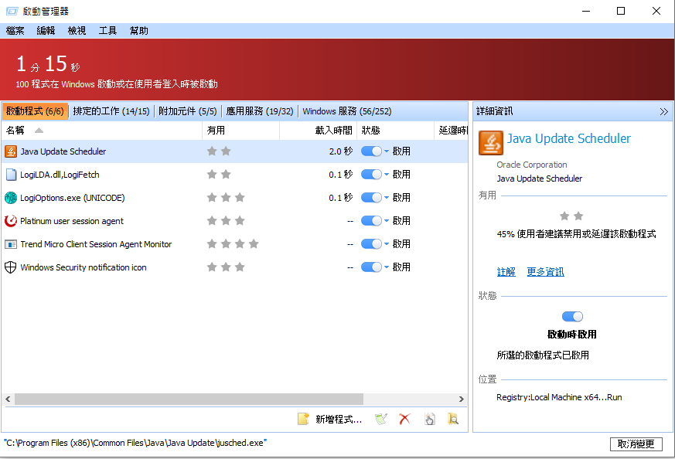
Glary Utilities – 啟動管理器

Slide 23
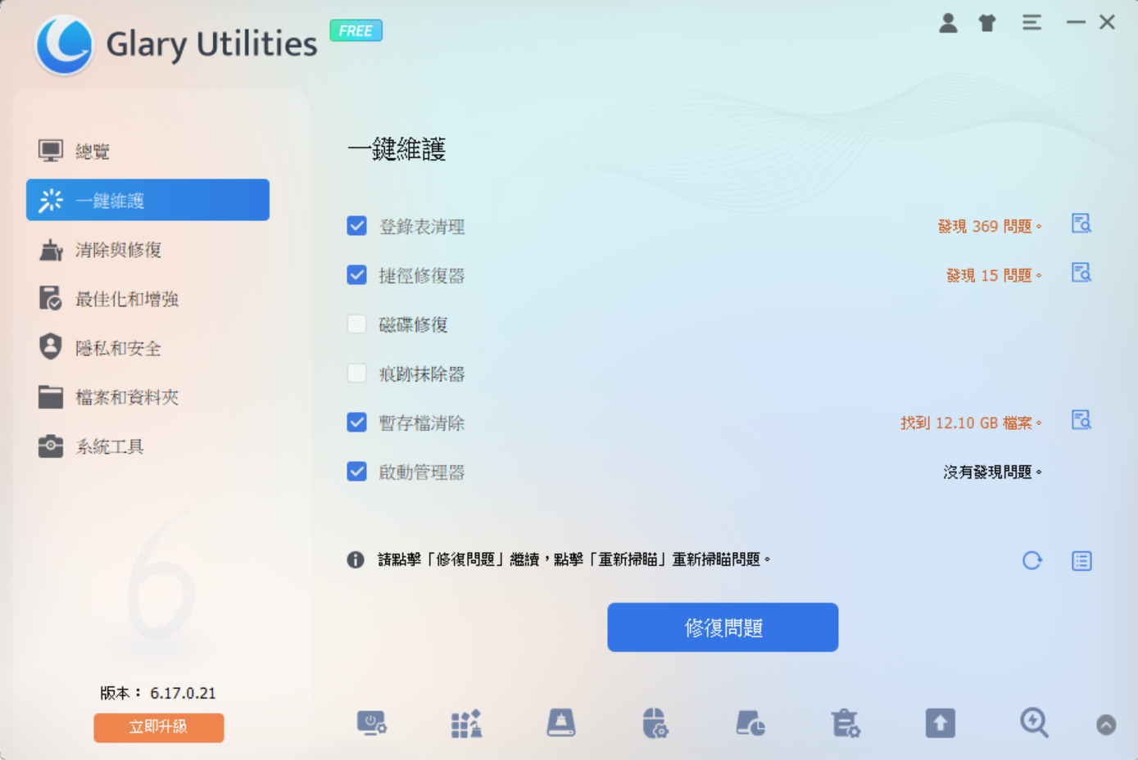
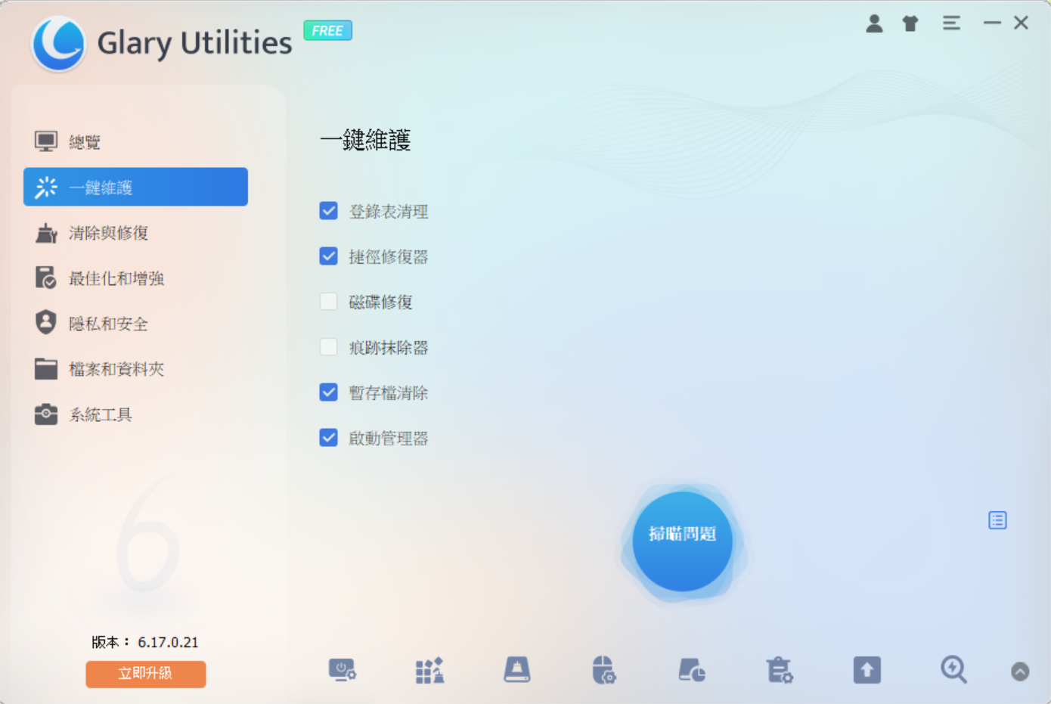
Glary Utilities – 一鍵維護
1.
2.
3.

Slide 24
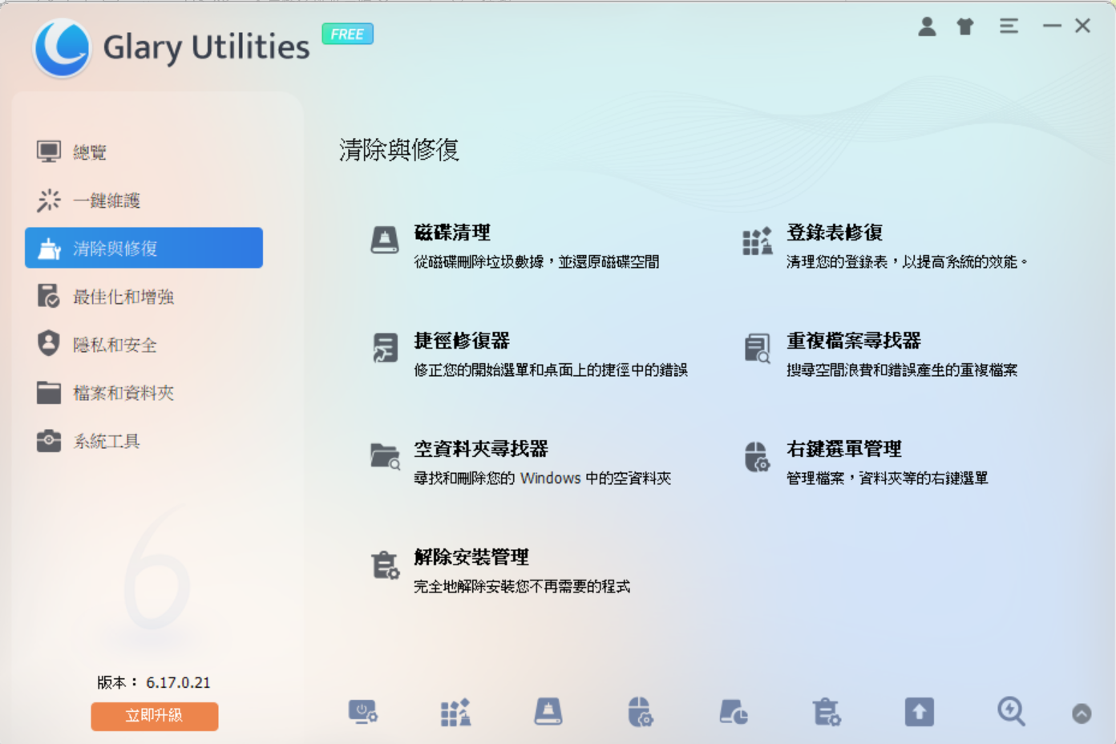
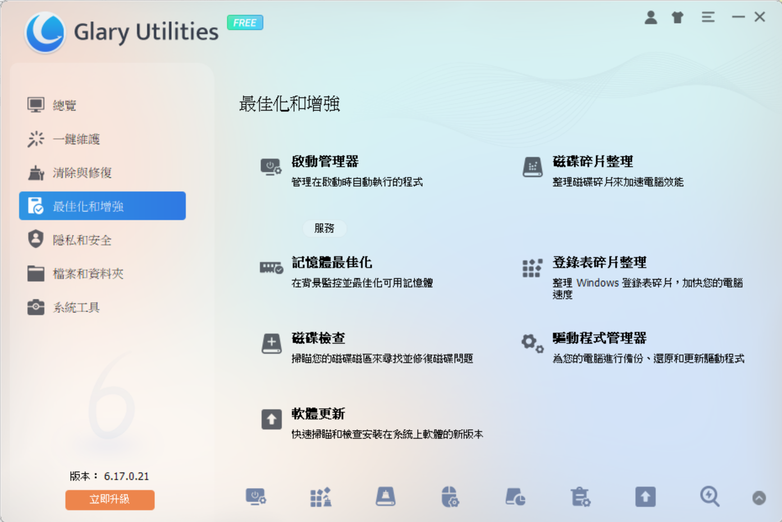
Glary Utilities – 進階工具

Slide 25
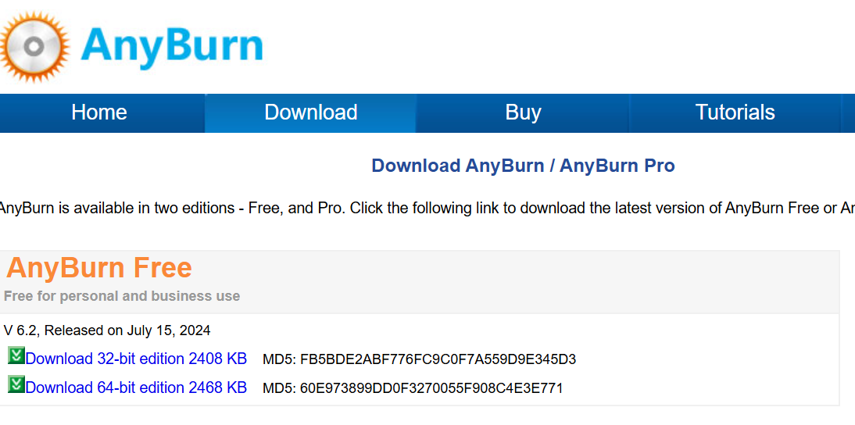
Any Burn – 下載

Slide 26
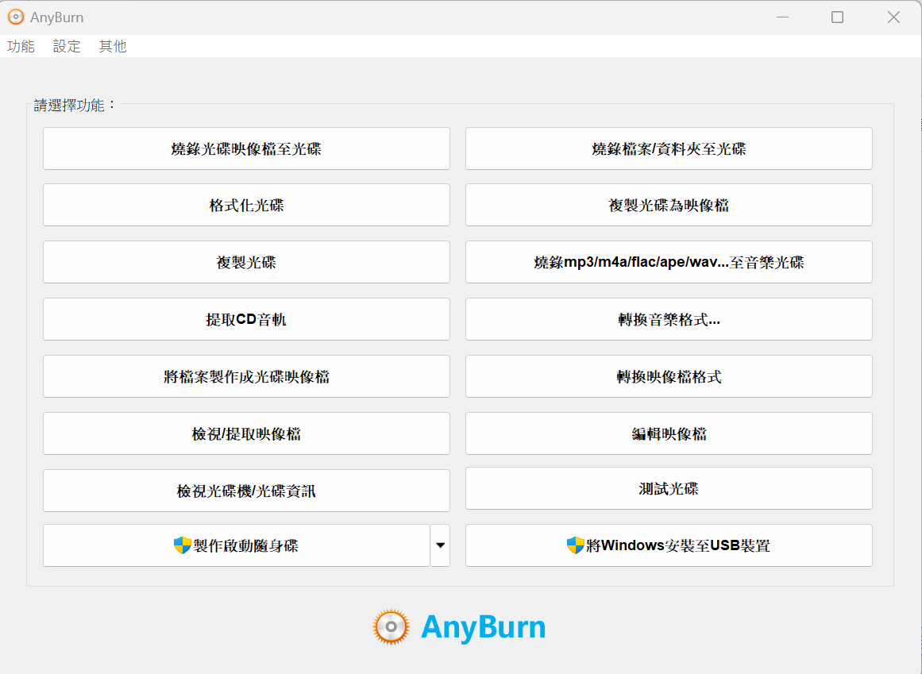
Any Burn – 介面

Slide 27
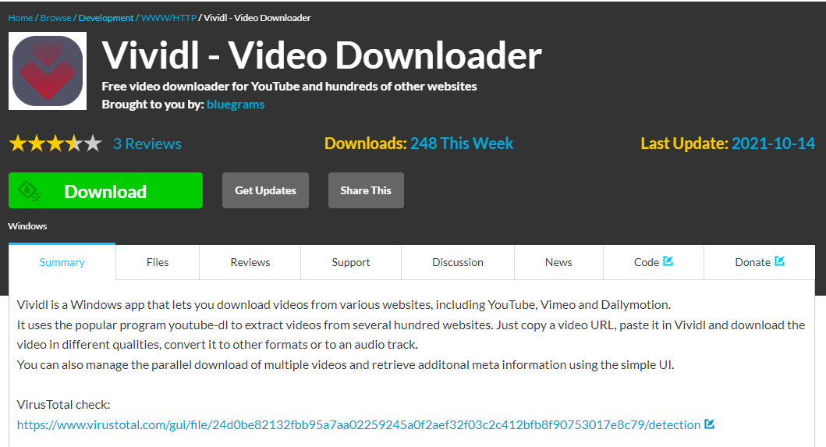
Vividl – 下載

Slide 28
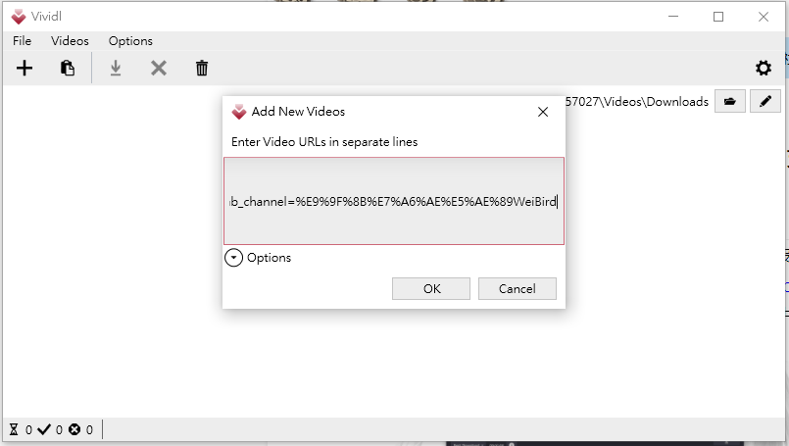
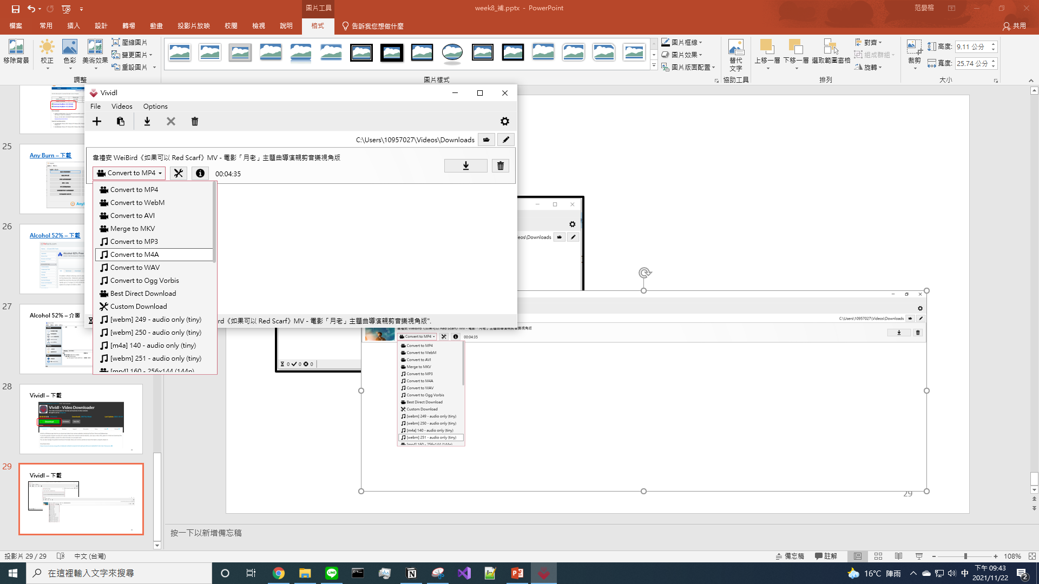
Vividl – 介面

Slide 29
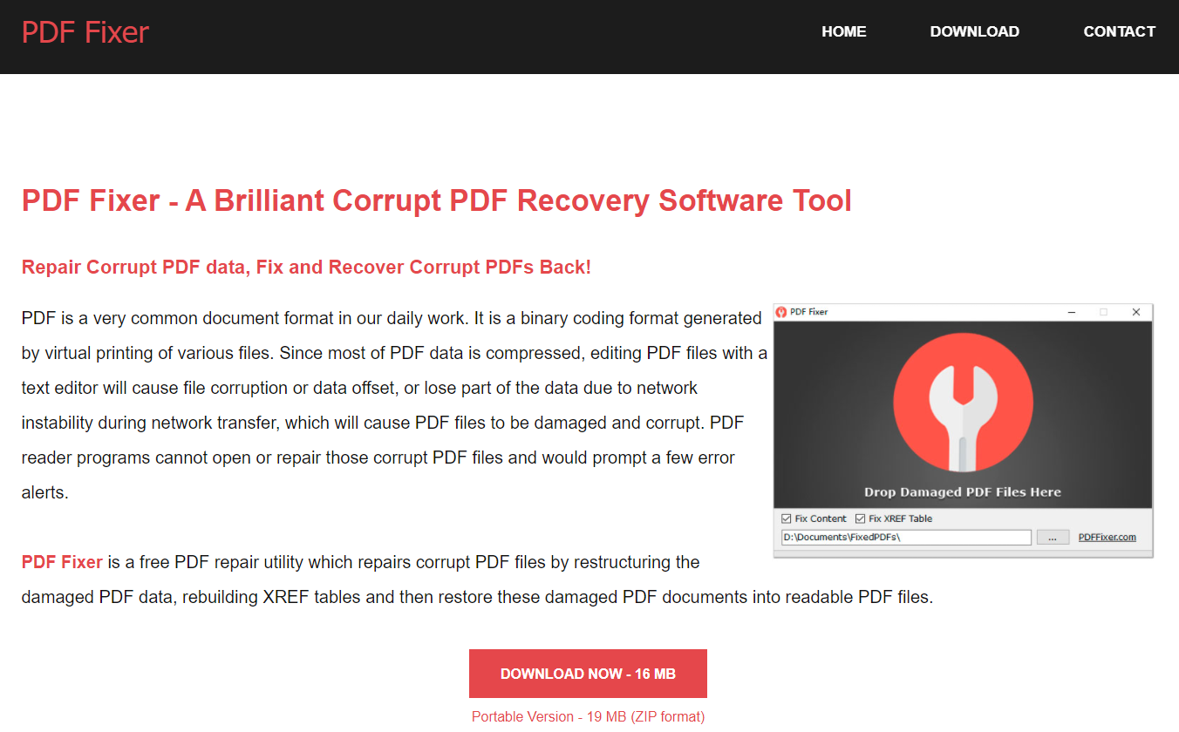
PDF Fixer – 下載

Slide 30
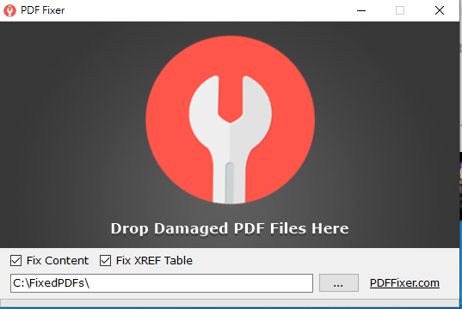
PDF Fixer – 介面

Slide 31
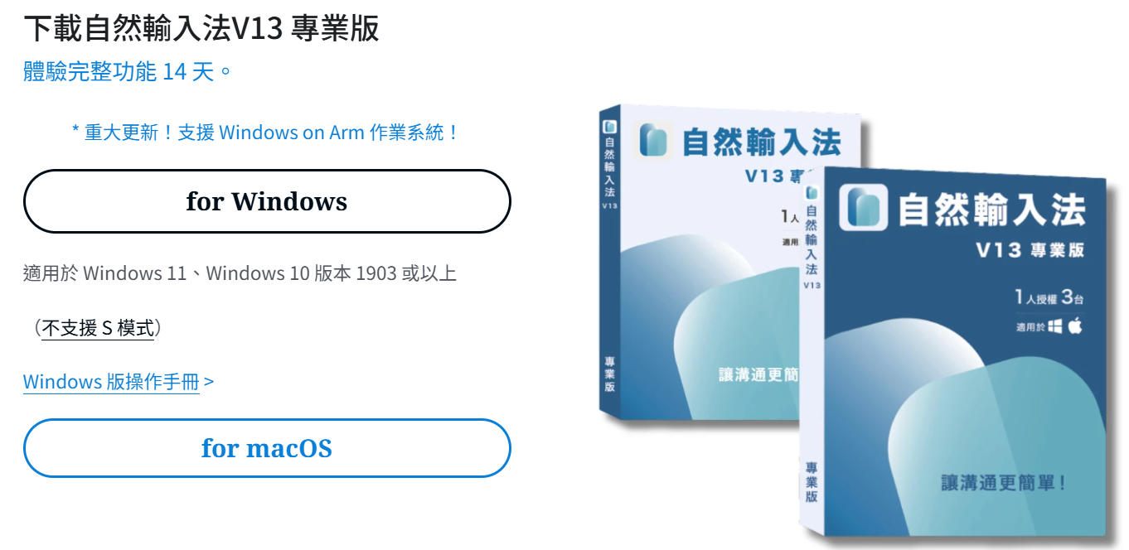
自然輸入法v13 – 下載

Slide 32
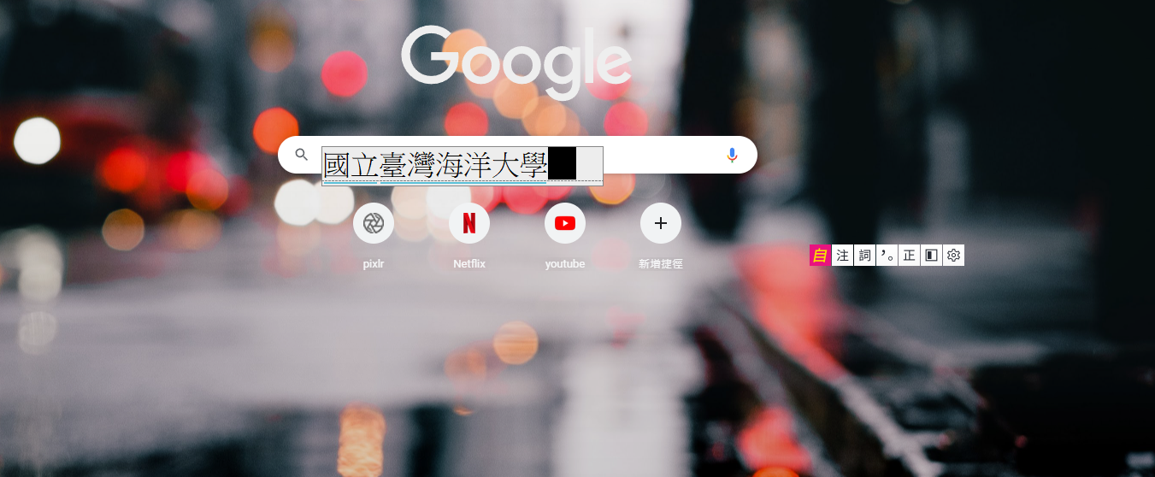
自然輸入法v12 – 使用
Notes:
2025年不支援v12

Slide 33

威力導演 – 下載

Slide 34
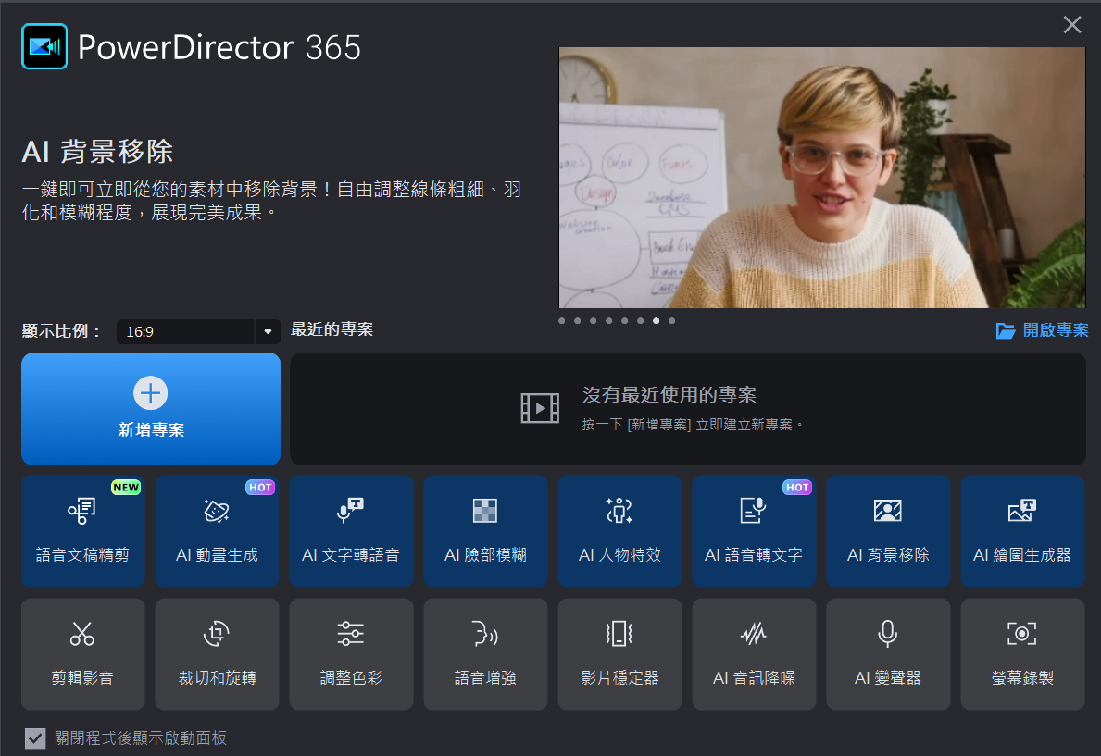
威力導演 – 介面

Slide 35
今日作業
使用 CrystalDiskInfo，貼上硬碟的狀態(如P.5)。
使用 HD Tune 評估硬碟的測試隨機搜尋時間，並將測試結果貼在表格。
使用 HD Tune 掃描硬碟，並將錯誤及掃描結果貼在Word。
使用 Process Monitor，監控使用Chrome時的活動，並將結果存為CSV檔並上傳(記得過濾結果)。

Slide 36
今日作業
5. 使用 Glary Utilities，找出占用你電腦內存前五名的Process，並將結果以表格呈現(Tips:系統資訊)
6. 使用 Glary Utilities，分析你的磁碟空間，並將貼於報告中。
7. 使用 Glary Utilities 查看你的系統資訊，並將結果以表格呈現。
8. 使用AnyBurn備份” C:\Windows\System32\drivers”，並輸出成映像檔
請各位同學注意，這次的作業有三個檔案：報告（請轉成pdf）、csv、iso

Slide 37
Refernce
Windows Sysinternals實用技巧大公開：https://www.ithome.com.tw/article/49874

